Slide 1
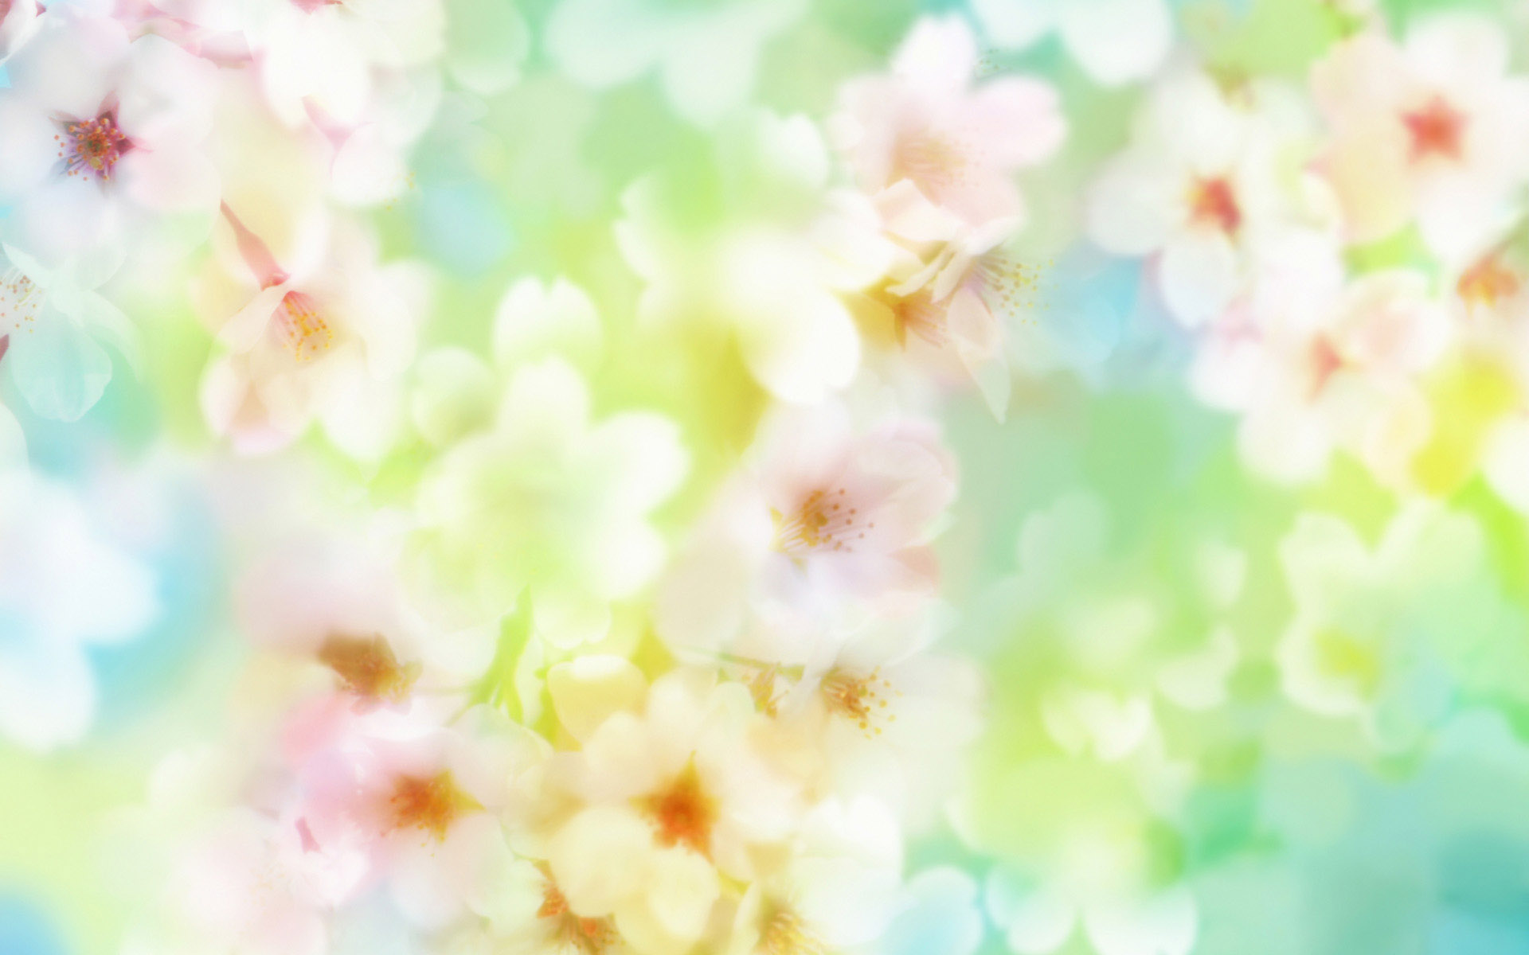
Занятие
на развитие грамматического строя речи для детей дошкольного возраста
на тему «Весна»
Подготовила:
учитель-дефектолог
1 кв. категории
Конакова В.В.

Slide 2
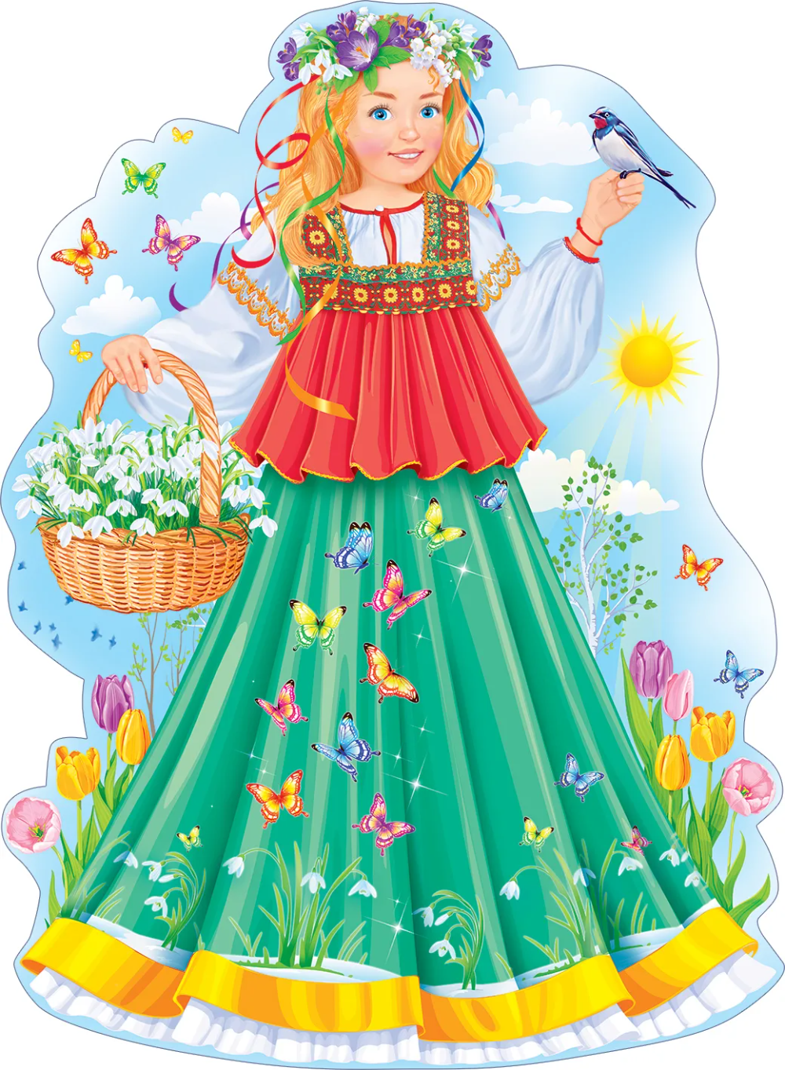
Здравствуйте, ребята! Я Весна.
Давайте поиграем!

Slide 3
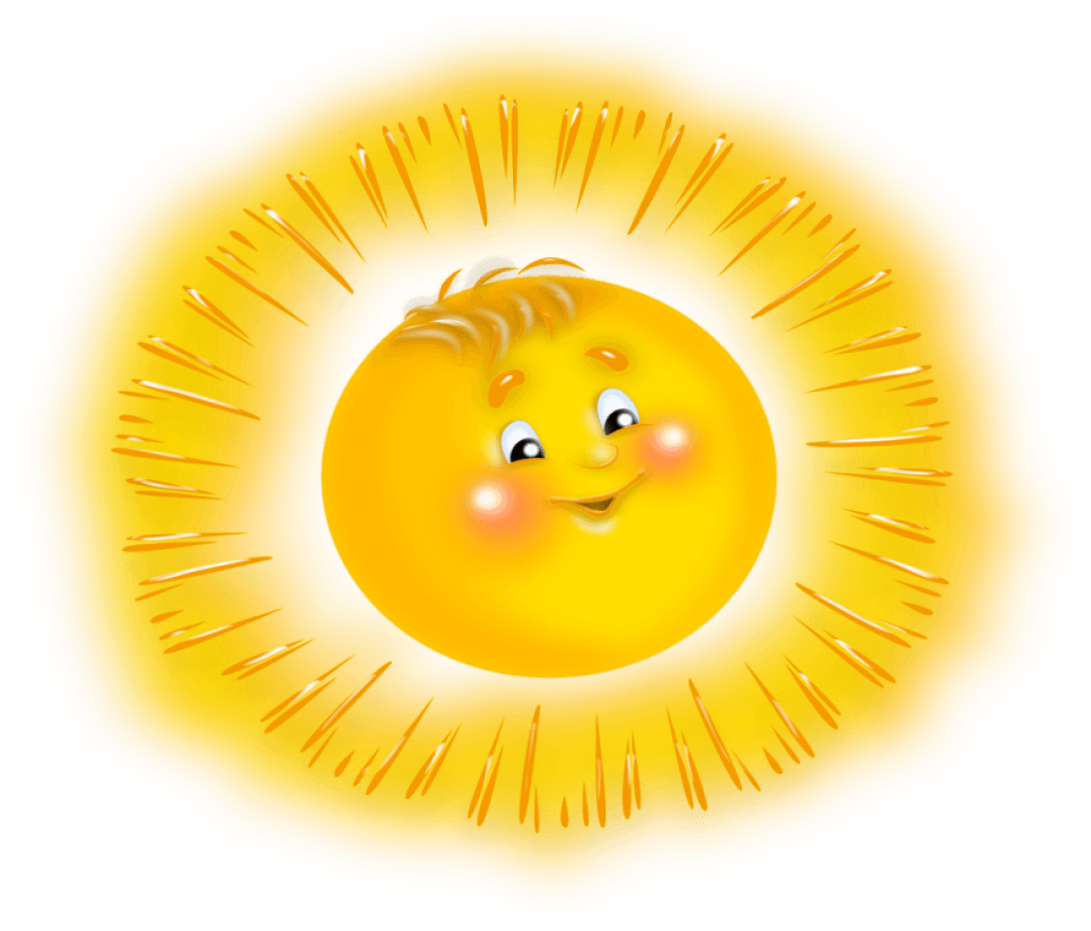
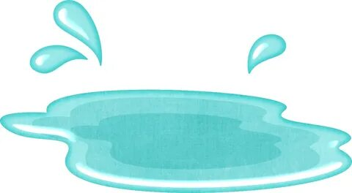
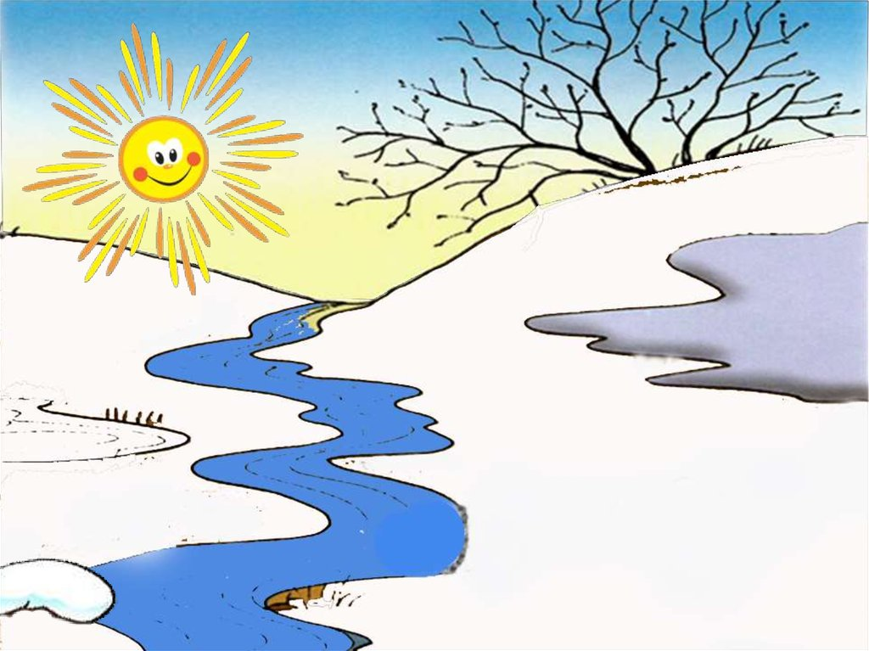
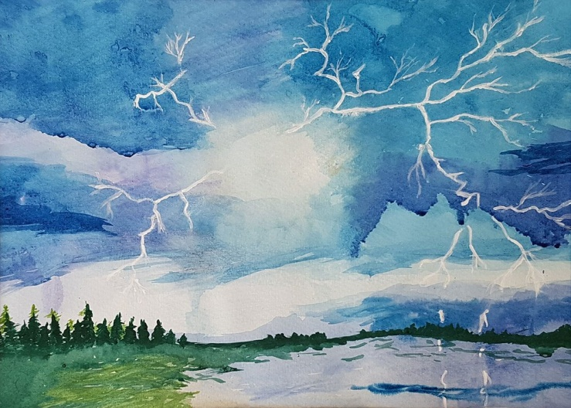
«Без чего не может быть весны?»
Весна не может быть без … (яркого солнца)
Весна не может быть без …(луж)
Весна не может быть без… (ручейков).
Весна не может быть без… (грозы).

Slide 4
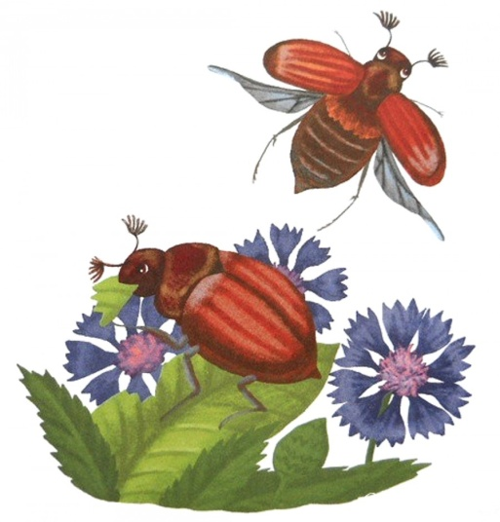
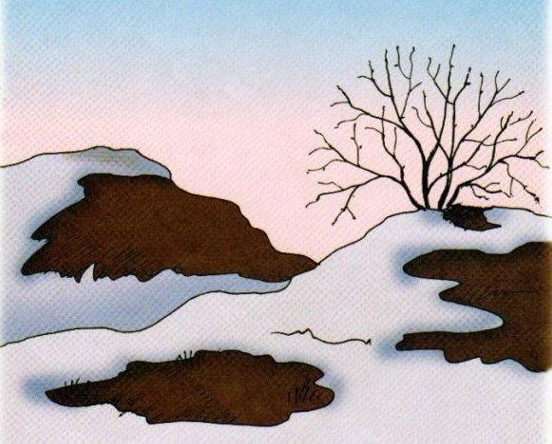
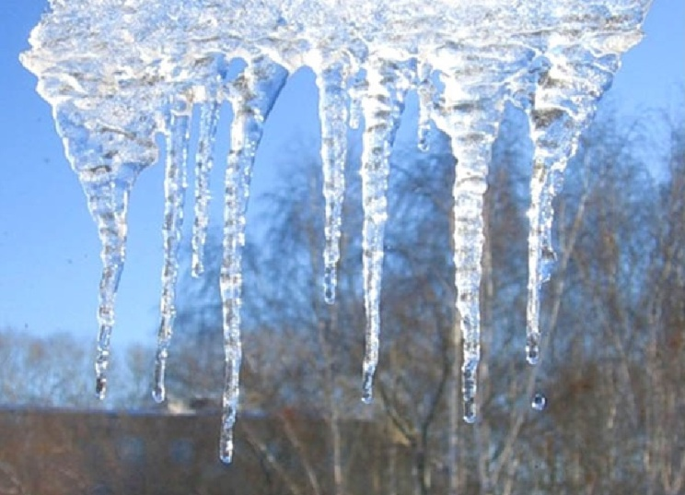
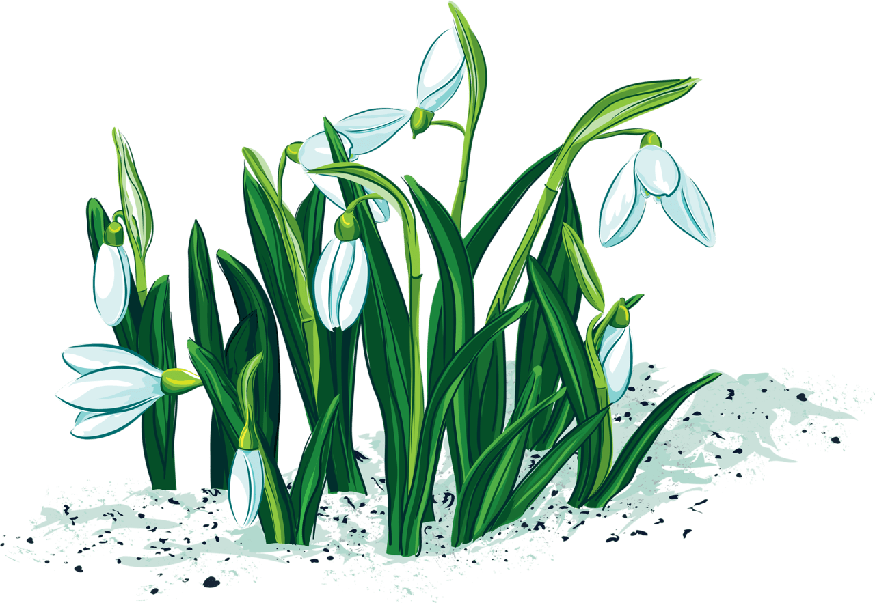
Весна не может быть без…(майских жуков)
Весна не может быть без…(проталин)
Весна не может быть без…(капели).
Весна не может быть без…(подснежников).

Slide 5
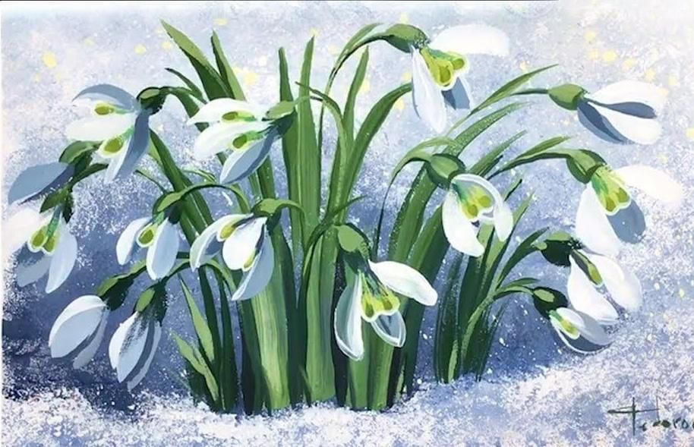
«Подснежники просыпаются»
Дети садятся на корточки и закрывают глаза.
Вот подснежники проснулись,
Улыбнулись, потянулись.
Раз – росой они умылись.
Два – изящно покружились.
Три – нагнулись и присели.
И на солнце поглядели.
(Выполняют движения по тексту)

Slide 6
«Один – много»
Одна что? (Лужа)
Если несколько, то как о них скажем? (Лужи.)
А много чего? (Луж.)

Slide 7
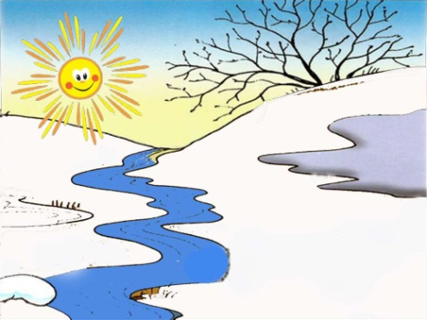
Ручей
Ручьи
Много ручьев

Slide 8
Проталина
Проталины
Много проталин

Slide 9
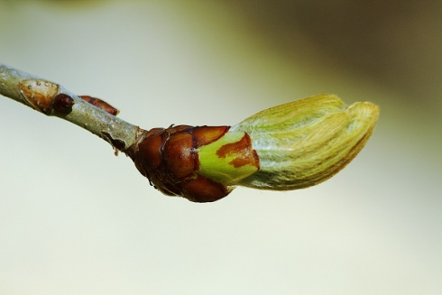
Почка
Почки
Много почек

Slide 10
Ребята, вы молодцы!
До свидания!

